Slide 1

7 причин
Почему детям нужно читать книги
У каждого маленького непоседы и его родителей должно быть хотя бы 15 минут для чтения сказок вслух. Книги делают малышей более спокойными, совместное обсуждение прочитанного развивает фантазию и словарный запас, а еще сказка поможет родителям понять ребенка. И вот как это работает.

Slide 2

Чтение прививает любовь к книгам
Можете быть уверены в том, что ребенок в последнюю очередь потянется за гаджетами, если вы будете читать ему сказки, а не показывать мультики с планшета. Вы элементарно привьете ему привычку к чтению, что называется, с младых ногтей. Дети лучше всего копируют поведение родителей, поэтому если перед глазами у ребенка будет яркий образец читающего взрослого – это просто отлично. Будьте примером для своего малыша, читайте с удовольствием, если хотите, чтобы маленький человек полюбил книги. Эффект не заставит себя долго ждать – обычно через пару месяцев дети сами начинают тянуться к домашней библиотеке, а просыпаться вы будете под приятный шелест страниц.

Slide 3

2. Чтение укрепляет связь ребенка с родителями
Весь день дети могут веселиться, бегать и прыгать, беситься, разбрасывать вещи – делать что угодно, но чтение – это особенный ритуал и традиция, которой нужны тишина и спокойствие. К тому же в эти моменты между ребенком и взрослым устанавливается особенно доверительная связь. В эти минуты и вы можете уделить малышу больше внимания, потому что вас не отвлекают домашние или какие-то еще очень важные дела. Даже если вы весь день работали, пришли поздно и дико устали, чтение книги поможет полностью посвятить себя дочке или сыну.

Slide 4
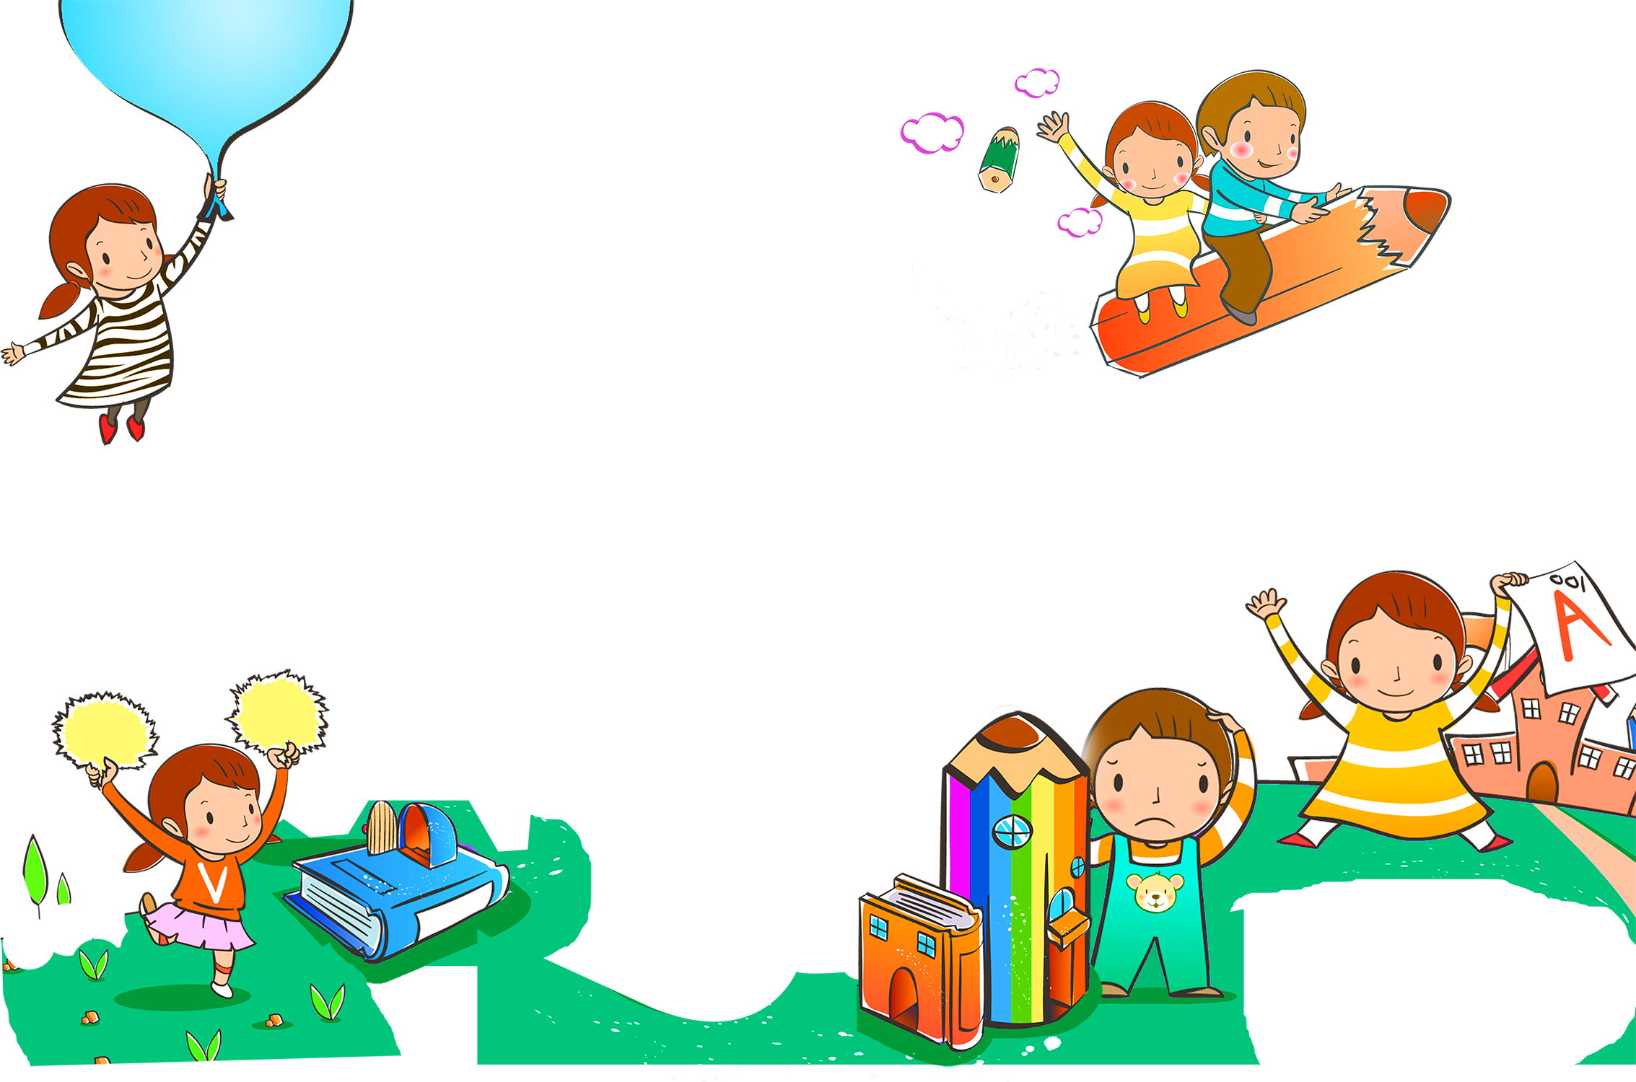
3. Чтение формирует мировосприятие
Слушая сказку, ребенок ассоциирует себя с происходящим и часто представляет себя действующим лицом истории, примеряя на себя роли героев. Так малыш воспитывает в себе умение переживать за других, учится новым понятиям, фантазирует и размышляет. Такую методику в педагогике называют сказка-терапией. А благодаря тому, что в сказках добро обычно побеждает зло, в детском сознании закладываются модели отношений и поведения.

Slide 5

4. Чтение делает малыша спокойным и послушным
Приятный тембр голоса любимого взрослого, сказочные сюжеты и особая обстановка во время чтения делают малыша послушным и открытым окружающему миру. Книга сама по себе становится примером, из которого дети извлекают полезные уроки, учатся отличать хорошее от плохого, раскрывают тайны человеческих отношений. В свою очередь благодаря спокойствию дети ведут себя более внимательно, а из этого зарождаются успехи в учебе и широкий кругозор.

Slide 6

5. Чтение развивает интеллект и фантазию
Даже 15-минутное чтение книги перед сном может создать плодотворную почву для воспитания разносторонне развитой личности в будущем. Во многом благодаря тому, что именно вечернее чтение лучше всего закрепляется в человеческой памяти. Все дело в том, что перед сном организм ребёнка расслаблен, а мозг лучше, чем утром, воспринимает новую информацию.
Можно пойти еще дальше и обсуждать с ребенком действия разных героев, придумывать свои версии развития сказочных событий, может быть, даже придумать собственную сказку.

Slide 7

6. Чтение развивает память и словарный запас
Когда ребенок осмысливает историю, его мозг получает и хранит большое количество информации. Причем чаще всего сказки написаны таким языком, что запомнить их не составляет труда. Стоит прочитать одну и ту же историю несколько раз, как вы заметите, что ребенок уже знает ее наизусть. Но кроме сюжетов мозг запомнит и отдельные слова. Возможно, некоторые из них ребенку даже не были известны, но благодаря повествованию он безошибочно определит их значение, не залезая в словари. Или спросит у родителей, что обозначает то или иное выражение. Когда вы сталкиваетесь со словом, которое, по вашему мнению, будет новым для ребенка, на минуту остановитесь и объясните малышу его значение. Кстати, здесь в дело вступает еще один момент – любопытство.

Slide 8

7. Чтение питает любопытство
Детское любопытство рождает множество интересных «почему» и стимулирует желание познавать мир. Чем больше ребенок хочет узнать, тем больше он хочет учиться и разгадывать окружающую среду. И именно книги будут тем самым двигателем, который взбудоражит воображение и желание открывать что-нибудь новое. Будьте готовы ответить на любые вопросы малыша, ведь после чтения на ночь их у него появится предостаточно.

Slide 9

Благодаря чтению расширяется словарный запас
Знаете ли вы, что в детской литературе на 50% больше редких слов, чем в разговорах взрослых? Если обычная беседа помогает детям освоить основной набор слов и выражений, то редкие слова они могут узнать только при чтении. В письме используется больше слов, чем в устной речи, поэтому дети, которым часто читают, начинают использовать всё новые слова в общении с другими. Их речь постепенно становится насыщенной, грамотной и богатой. С такими навыками проще облекать мысли в слова и выстраивать отношения. В этом огромная польза чтения для детей.

Slide 10


